Slide 1
六（7）班的家委会
2016年11月24日

Slide 2
家委会的分工与职责
分 工 | 职责
主任（1名） | 总体负责组织协调家委会的各项工作。召集家委会委员，精心策划、筹备和组织富有意义的活动。
组织委员（2名） | 全面组织开展经家委会讨论决定的各项工作。负责相关活动的宣传工作。如：活动摄影，图片制作，用图片、文字记录全班的学习与生活。
采购委员（2名） | 负责采购各种学习资料以及开展活动的一些用品等。
联络委员（2名） | 负责孩子外出活动期间的安全和班级开展活动相关事情的事前计划和事后工作。
财务委员（1名） | 负责班级的财务管理，严格财务管理制度，做到财务公开，定期公示账目。
志愿者（若干） | 帮助协助班级各项活动，机动灵活。

Slide 3
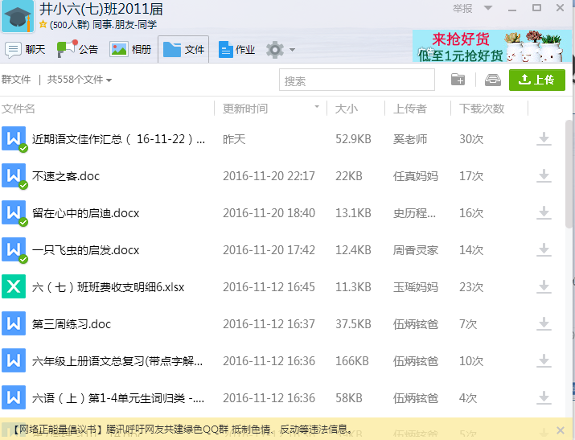
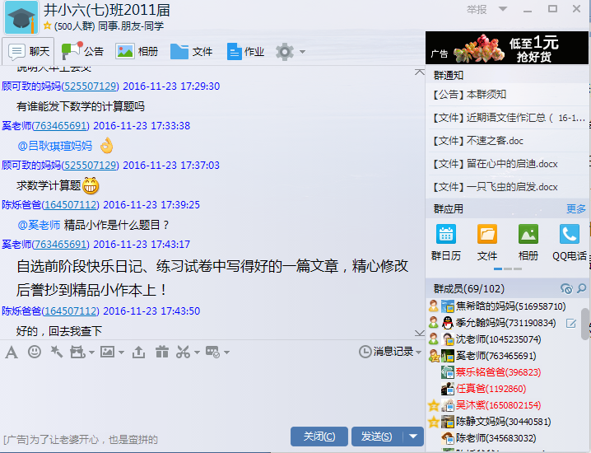
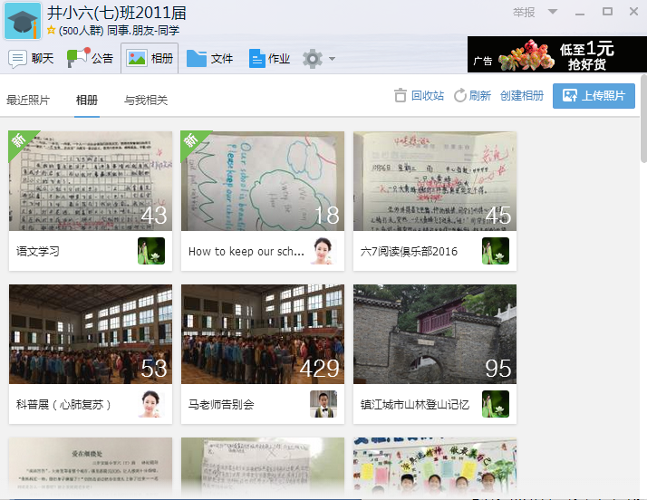
建立QQ群

Slide 4
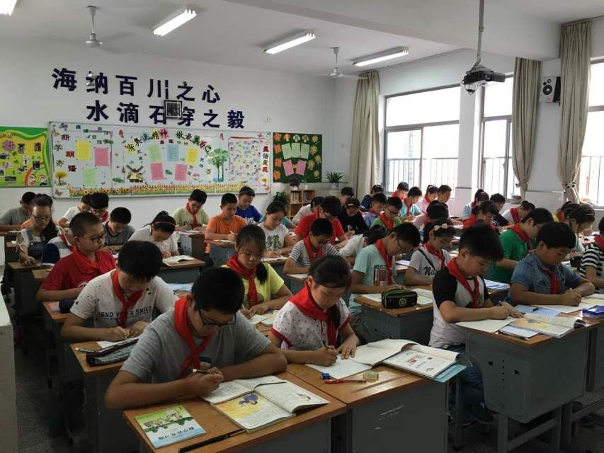
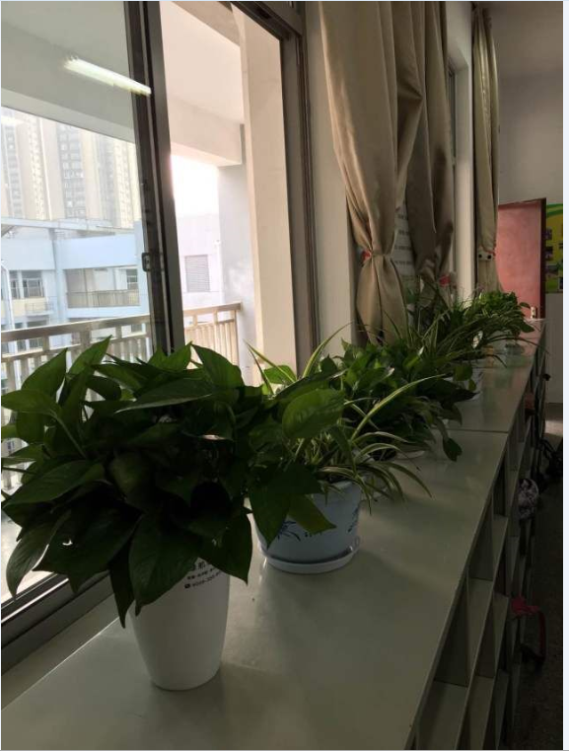
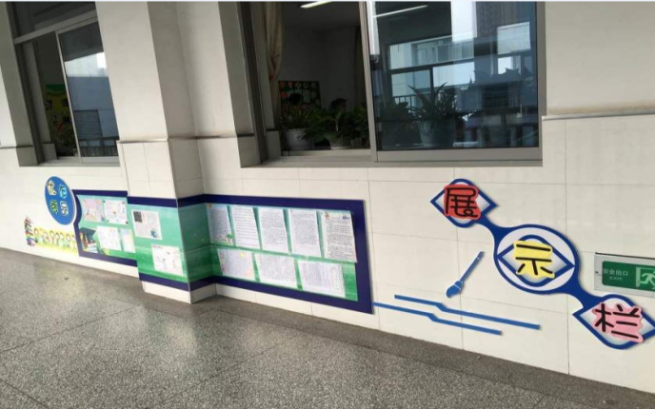
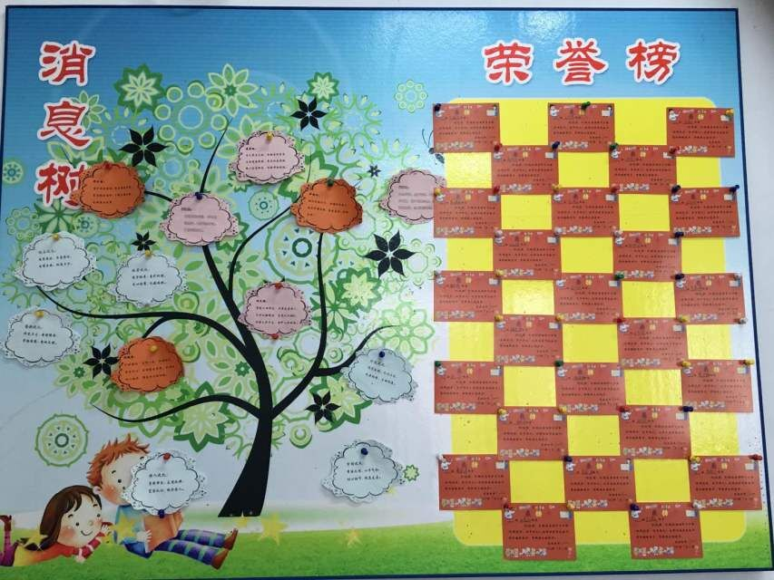
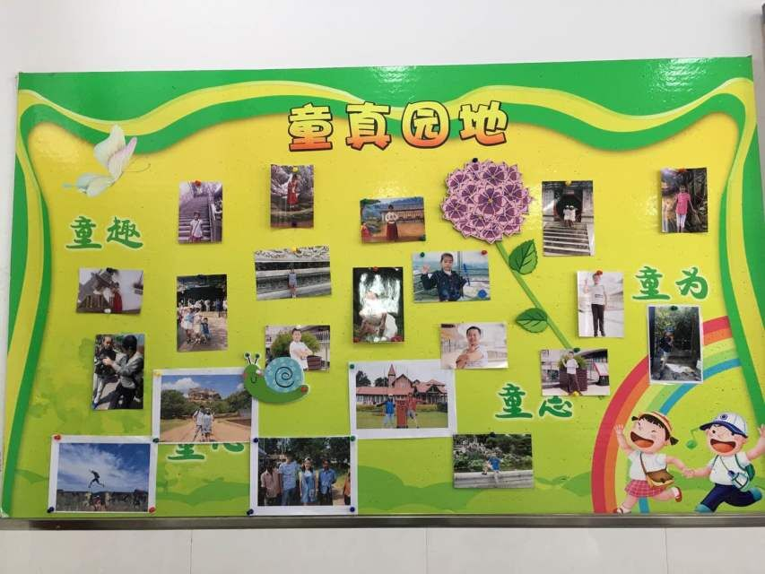
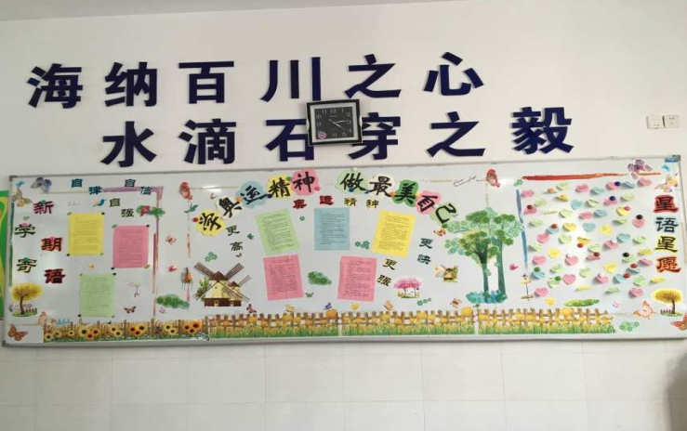
美化教室环境

Slide 5
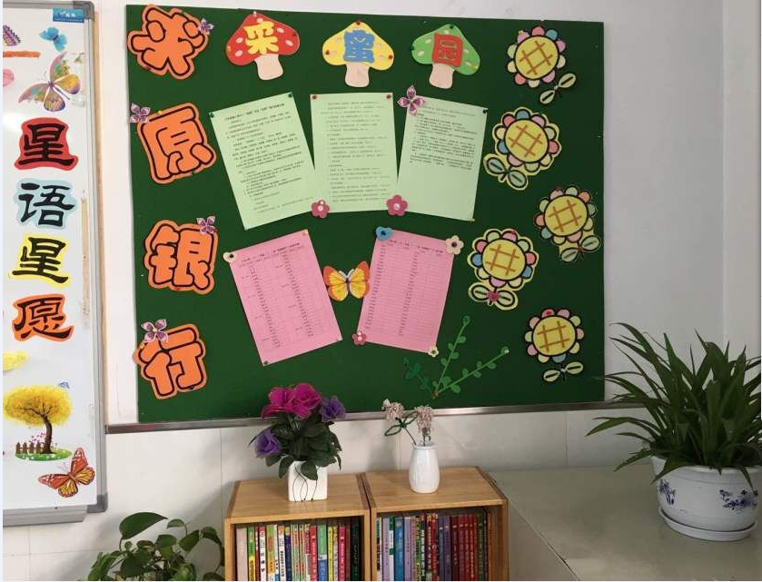
建立图书角

Slide 6
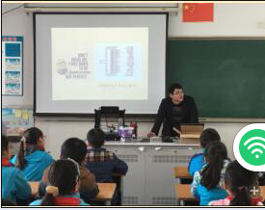
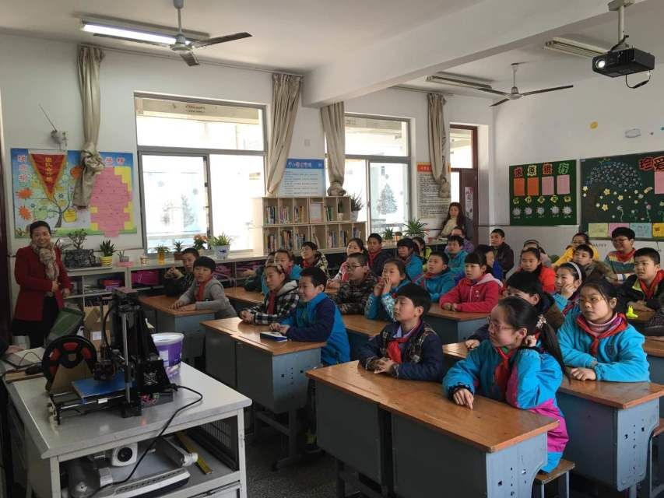
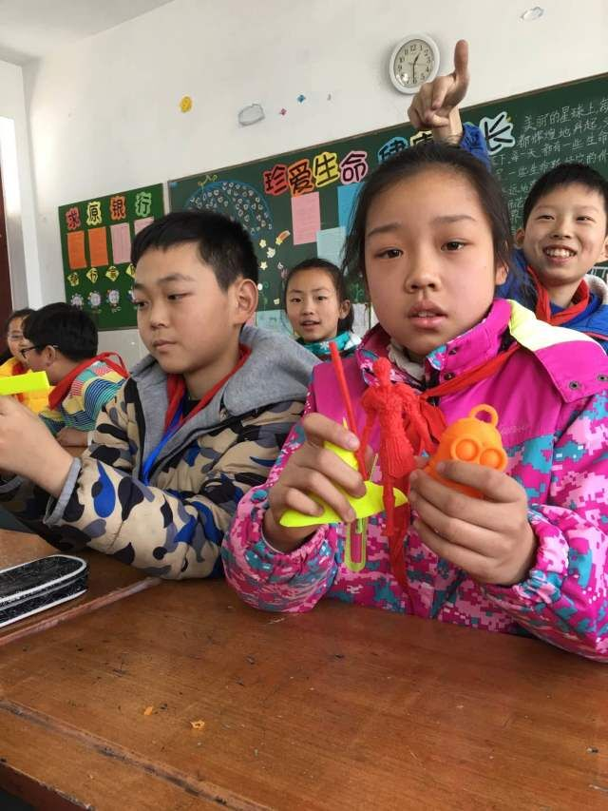
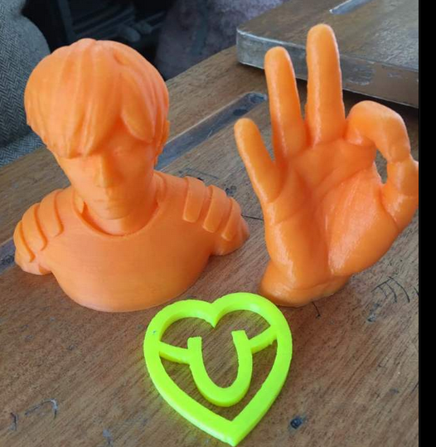
家长进课堂

Slide 7

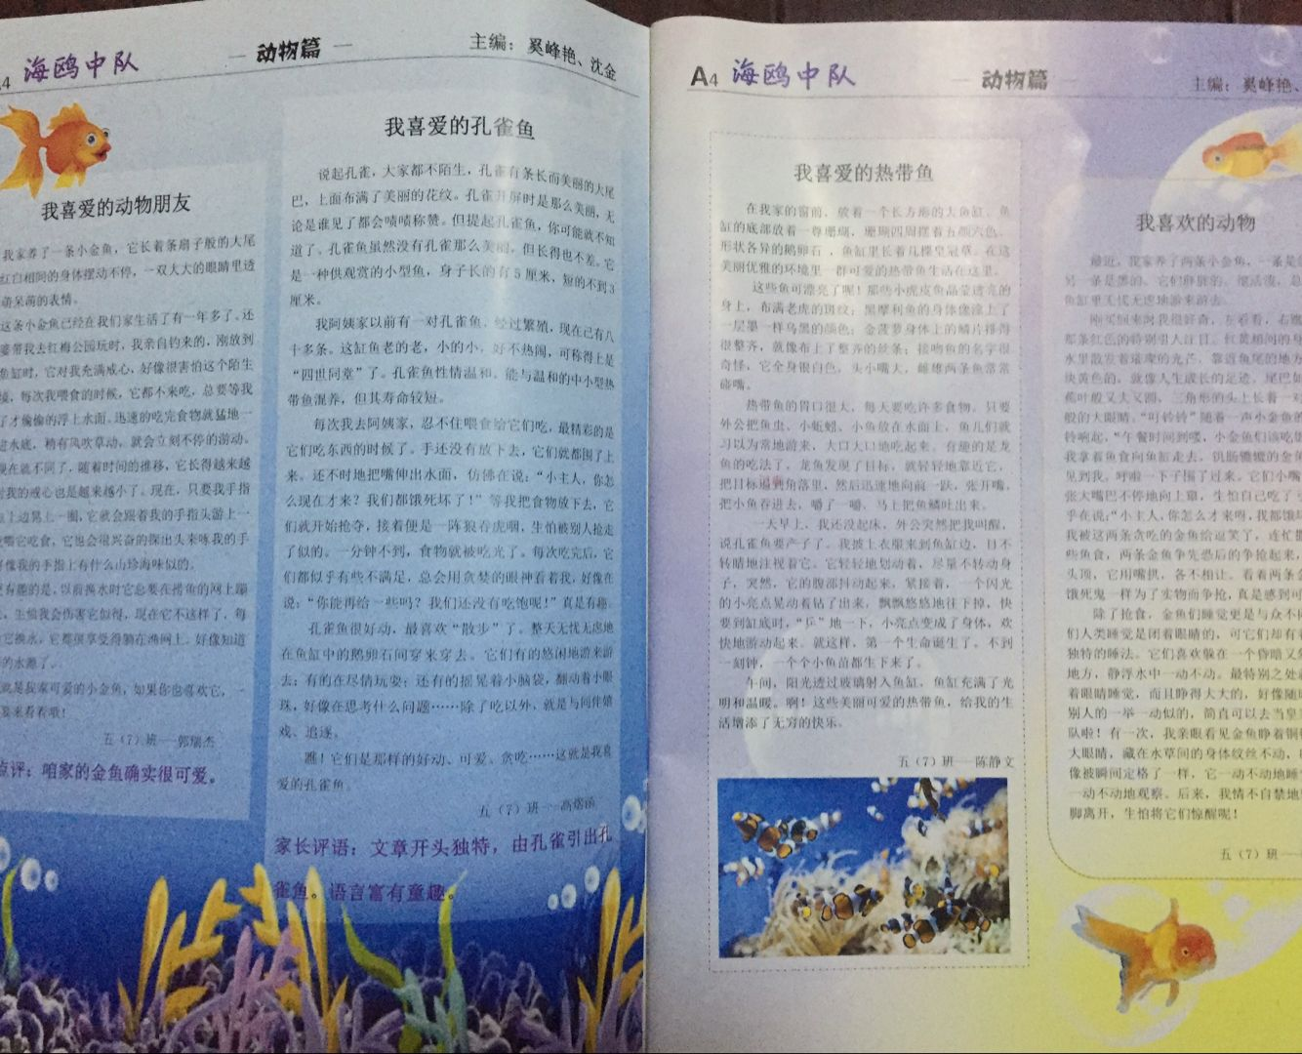
编制心语集

Slide 8
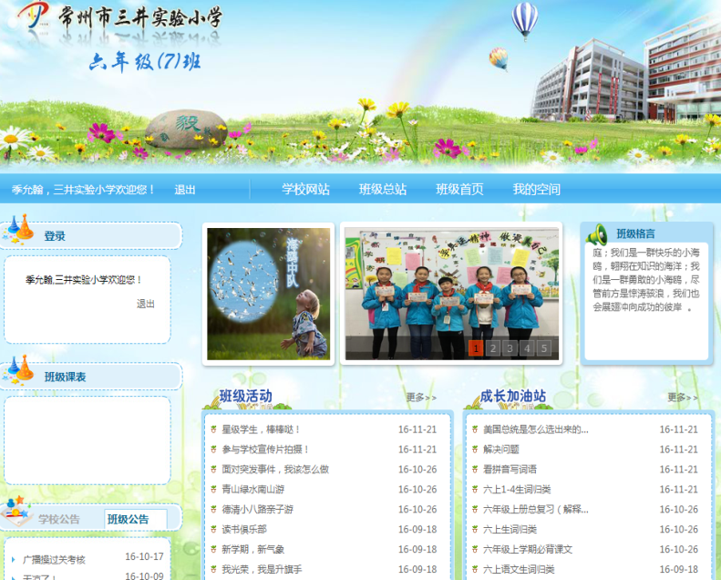
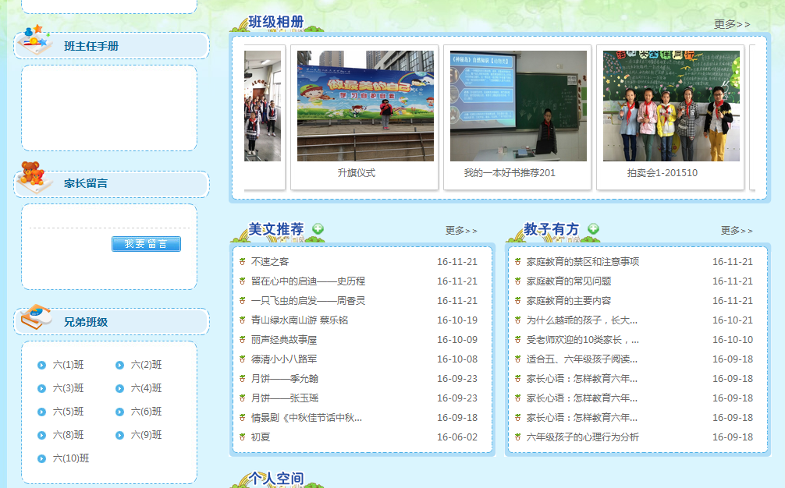
班级网站

Slide 9
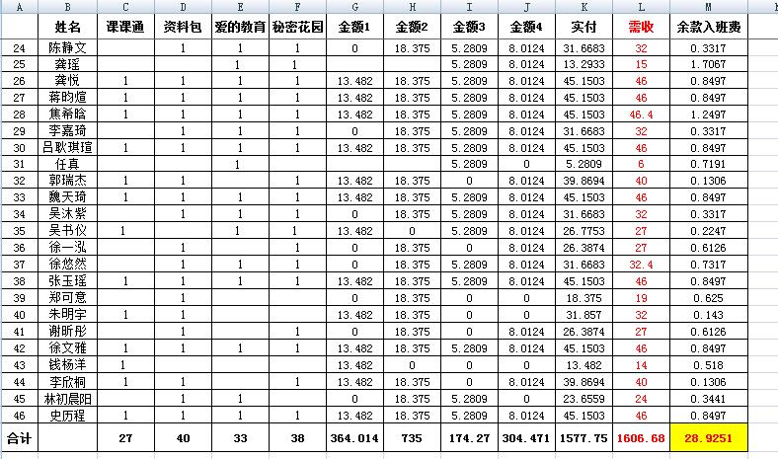
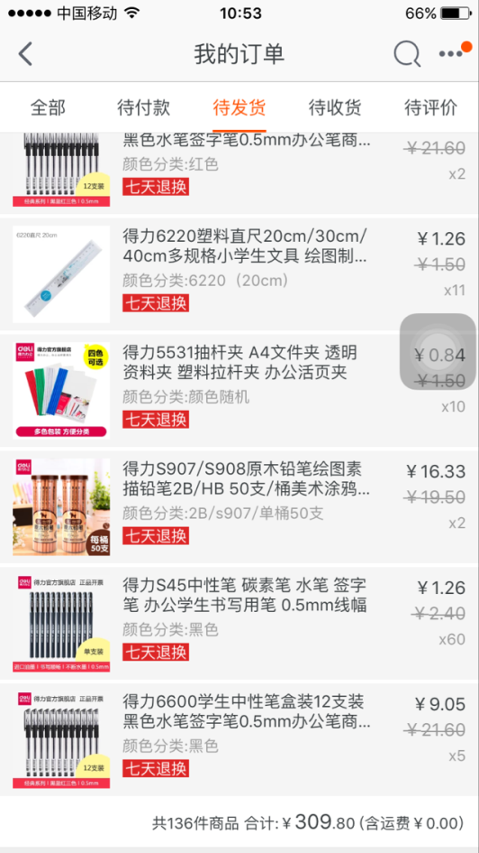
购买学习用品

Slide 10
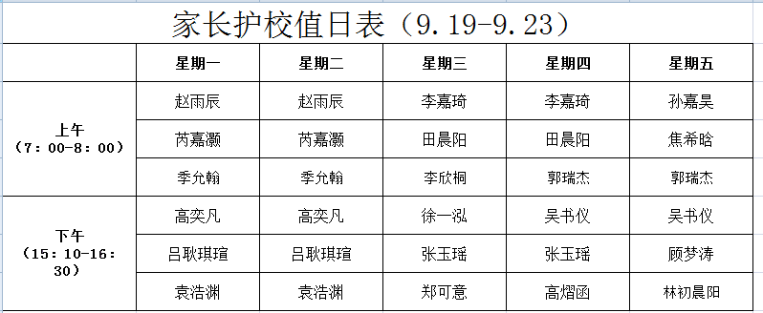
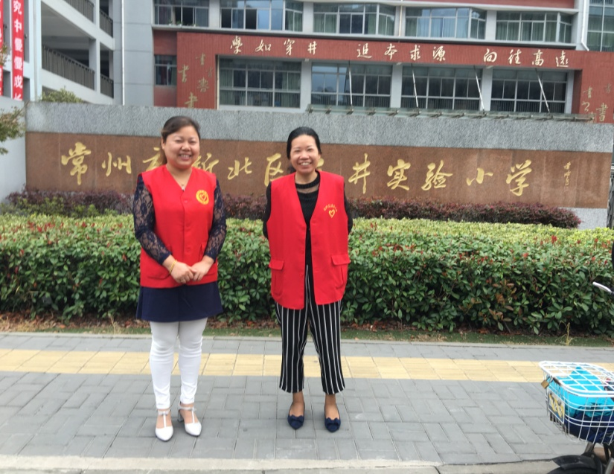
参与学校组织的大型活动（运动会、秋游等、家长护校）

Slide 11
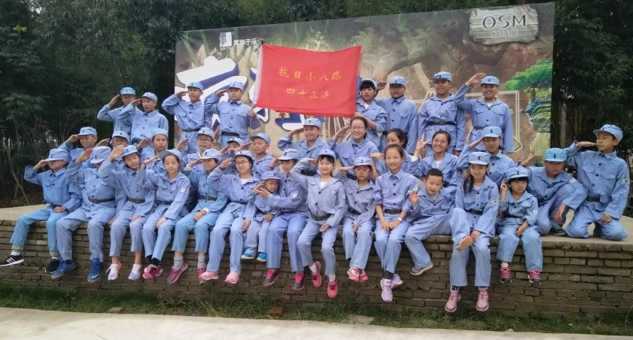
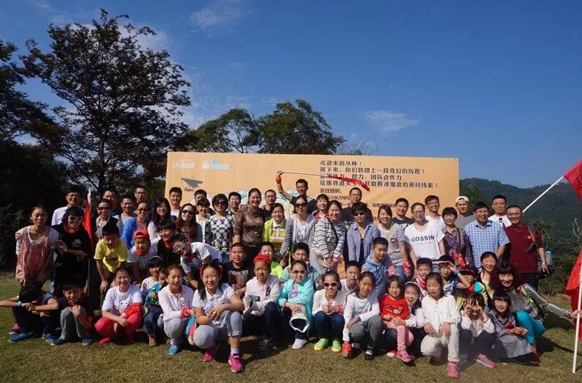
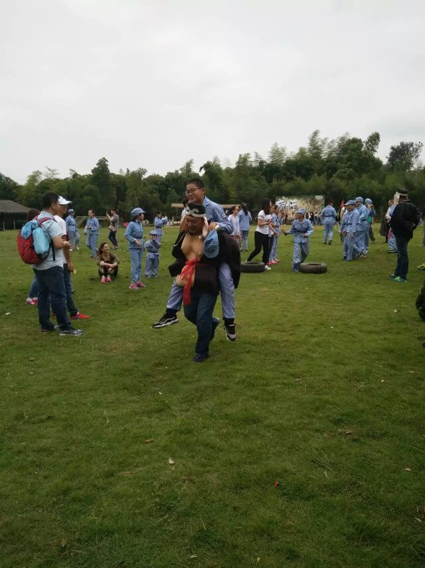
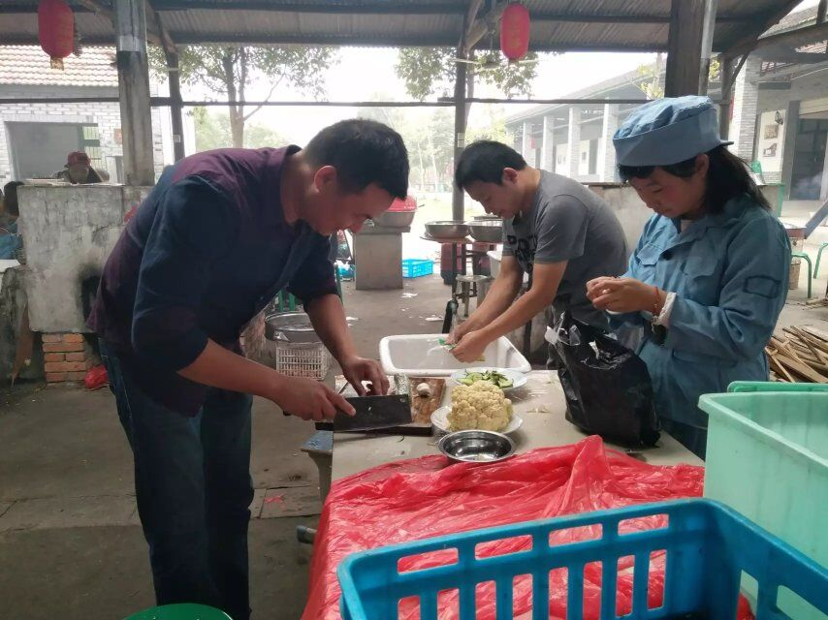
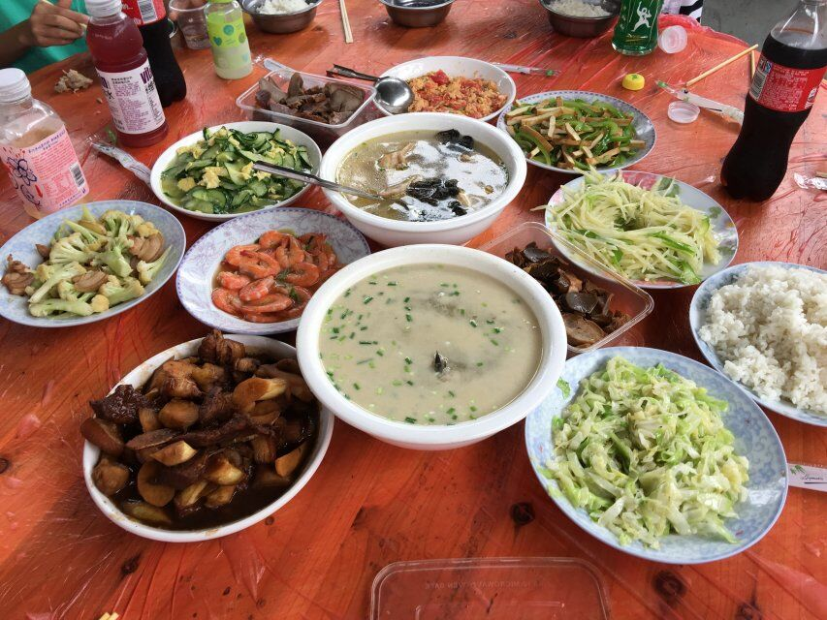
丰富集体活动，活跃班级气氛

Slide 12
本学年工作思路
感 恩

Slide 13
我的感受
我们迈出的一小步，
孩子会迈出一大步。

Slide 14
谢谢！

